Slide 1

용접로봇 자동화
용접로봇팀
김태준, 하현진, 서승훈
전재훈, 남상규, 이다현

Slide 2

2022 CAI Lab Meeting
용접 자동화

Slide 3
1. 진행 작업
1-1. 용접팀 진행 방향 논의
# 새로 팀에 합류한 남상규 석사과정과 이다현 학부연구생의 연구 진행을 위한 방향 논의
- 코드 리뷰 진행
→ 현재 용접 테스트베드 및 워크스테이션에서 사용중인 코드의 분석 및 리뷰 진행
→ 매주 수요일마다 진행 예정
- 학습 data 제작 업무 분담
→ 각자 data 촬영과 Labeling의 파트를 나누어 진행
→ 4월 중으로 data 모두 제작 예정
- 현대 NGV 과제 진행 시 업무 분담 추가 논의 예정

Slide 4
1. 진행 작업
1-2. data 제작 업무 진행
# 용접 작업에서 주로 이용되는 V컷 pipe 모재의 data 촬영을 시작
- 총 8종류의 data를 촬영 예정
- 각 종류별로 400장씩 촬영 및 Labeling 후, x5의 개수로 augmentation 진행 예정
→ x10으로 진행할 시, pipe 모재만으로 32,000장의 data가 되어
학습 시간이 10일 정도가 소요될 것으로 계산되어 학습에 지장이 있을 것이라고 판단
→ x5의 augmentation 학습 후,
비교 실험을 진행하면서 x10 augmentation의 학습도 진행 예정
종류 | 작은 pipe | 작은 pipe + T자형 pipe | 중간 pipe | 중간 pipe + T자형 pipe | 큰 pipe | 큰 pipe + T자형 pipe | 검정 중간 pipe | 검정 큰 pipe
Train | 300 | 300 | 300 | 300 | 300 | 300 | 300 | 300
Valid | 50 | 50 | 50 | 50 | 50 | 50 | 50 | 50
Test | 50 | 50 | 50 | 50 | 50 | 50 | 50 | 50
[촬영 예정 pipe dataset 개수]
( 이후 pipe의 너비를 측정하여 이름 변경 예정 )
4

Slide 5
1. 진행 작업
1-2. data 제작 업무 진행
# 윤종완 교수님 피드백
→ T자형 pipe의 데이터 보다 V컷 데이터 우선 학습 진행
→ 학습 결과에 따라 Train : Valid : Test 데이터 비율 재조정 진행
→ cross validation 진행(고정 valid X)
종류 | 작은 pipe | 중간 pipe | 큰 pipe | 검정 중간 pipe | 검정 큰 pipe
Train | 300 | 300 | 300 | 300 | 300
Valid | 50 | 50 | 50 | 50 | 50
Test | 50 | 50 | 50 | 50 | 50
[촬영 예정 pipe dataset 개수]
( 이후 pipe의 너비를 측정하여 이름 변경 예정 )
5

Slide 6
1. 진행 작업
1-2. data 제작 업무 진행
# plate의 경우 크기와 재질에 따라 3종류로 data 촬영 예정
- 각 종류별로 400장씩 촬영 및 Labeling 후, x5의 개수로 augmentation 진행 예정
→ pipe dataset과 함께 학습을 진행할 예정이기에, 마찬가지로 x5로 먼저 진행 후,
학습 결과 비교 실험을 진행하며, x10의 학습을 진행할 예정
종류 | 좁은 plate | 넓은 plate | 넓고 짧은 plate
Train | 300 | 300 | 300
Valid | 50 | 50 | 50
Test | 50 | 50 | 50
[촬영 예정 plate dataset 개수]
( plate의 길이 및 모재 특징을 확인하여 기록할 예정 )
6

Slide 7
1. 진행 작업
1-3. 논문 개요 작성
1. Introduction
1-1. 용접 자동화에 대한 개요
- 용접 자동화의 성과와 기존의 문제점
1-2. 기존 용접 자동화 방법이 지니는 특징 및 한계점
1-3. 본 논문의 기여점
1-4. 본 논문의 구성
2. 관련 연구
2-1. 알고리즘 위주의 용접 자동화 기술 논문
- 해당 논문들의 특징 및 한계점 서술
2-2. 딥러닝을 적용한 용접 자동화 기술 논문
- 2-1에서 제시한 한계점을 극복한 방법 서술
- 해당 기술들이 가지는 한계점 소개
7

Slide 8
1. 진행 작업
1-3. 논문 개요 작성
3. Method
3-1. 3절 구성 소개
3-2. 딥러닝 기반 용접 자동화 시스템 소개
- Calibration > 용접 라인 검출 > 용접 3D 경로 생성 > 용접 작업 진행의 내용을 소개
3-3. Segmentation 모듈 소개
3-4. 용접 경로 생성 알고리즘 소개
- 세선화 알고리즘
- 2D + depth 좌표를 통한 3D 좌표 생성 알고리즘
4. Result
# 윤종완 교수님 피드백 > Result를 Experiment / Discussion의 2가지로 나누어서 작성
4-1. 실험 환경 설정
- 용접 테스트 베드 시설, 워크스테이션, 경로 검출 컴퓨터 등의 스펙 소개
4-2. 실험에 사용한 dataset 종류 소개
- 해당 data를 사용한 이유 소개
4-3. 실험 1: 용접 라인 검출 정확도 평가
- model 및 dataset 별 IoU 및 dice coefficient 정확도 평가
4-4. 실험 2: 경로 생성 정확도 평가
8

Slide 9
2. 이후 진행 계획
1. Pipe 및 Plate 데이터 추가 제작 진행
→ 다른 종류의 pipe 데이터를 우선 촬영 및 Labeling 진행
→ pipe 모재의 촬영 완료 후 plate 모재의 촬영 진행 예정
2. 현재 사용중인 augmentation 코드의 리뷰 진행 및
상규/다현이 실습에 사용해볼 수 있는 강의 영상 등을 찾아볼 예정
3. 논문 개요의 내용 보충 및 수정 진행

Slide 10

2021 CAI Lab Meeting
용접 불량 검사

Slide 11
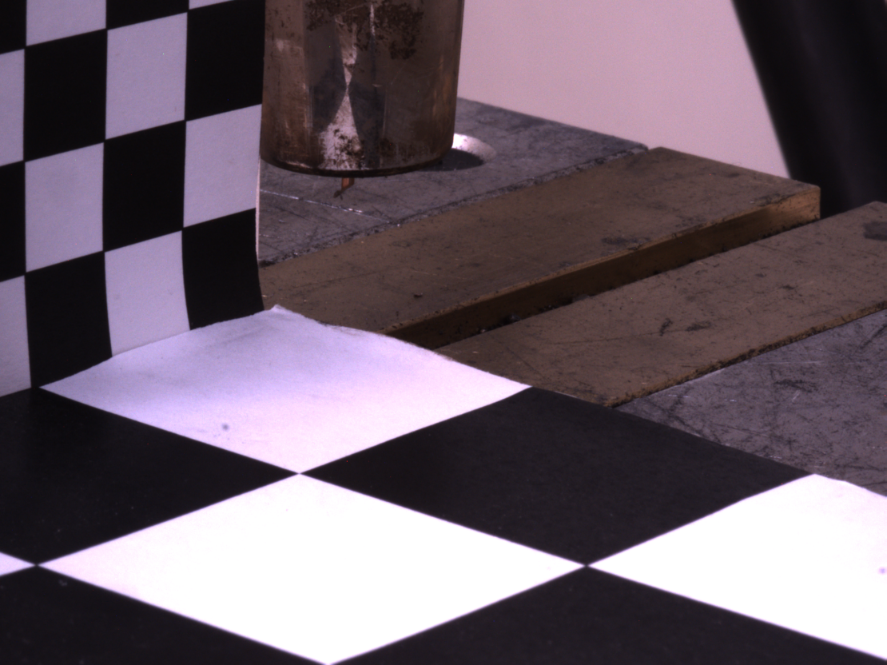
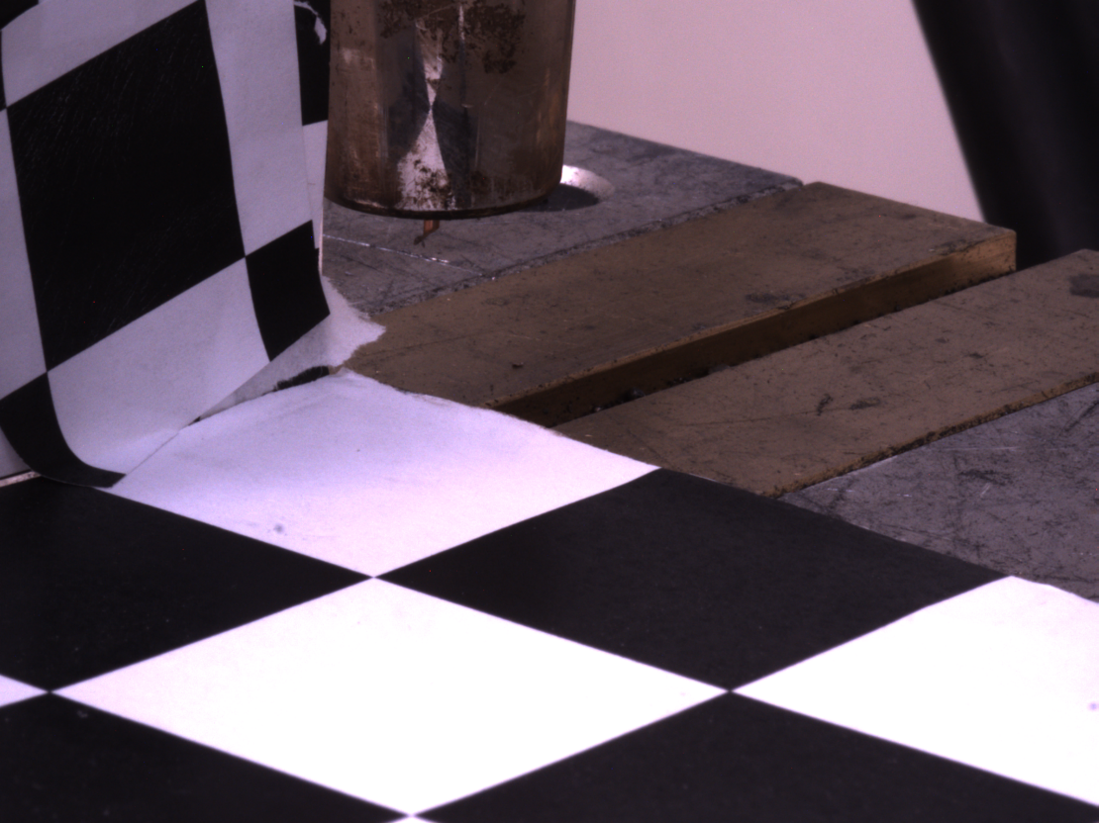
1. 이번 주 작업
1-1. 영상 자동 높이 산출
높이 측정을 위한 Calibration 새로 진행
MONO → RGB 카메라 변경
같은 위치에서 촬영시 가까이 보이는 현상
1cm, 2cm Checker board 사용하여 Calibration 진행

Slide 12
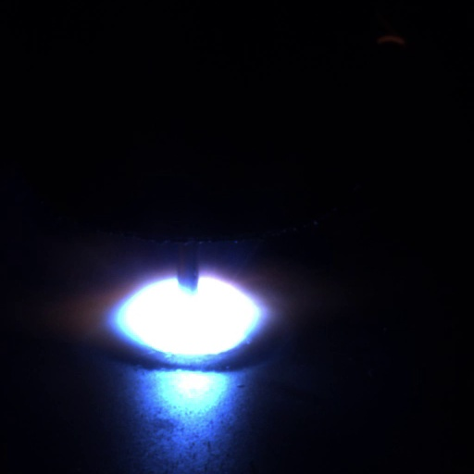
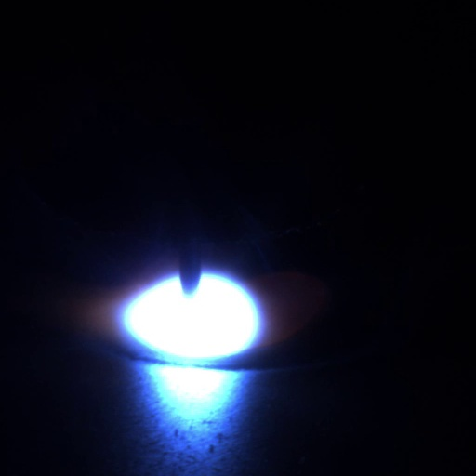
1. 이번 주 작업
1-1. 영상 자동 높이 산출
높이 측정 시작 부분 결정
용접 시작부분에는 welding pool이 형성되지 않기 때문
→ 처음 발광 후 1초 뒤 부터 측정 시작

Slide 13
1. 이번 주 작업
1-1. 영상 자동 높이 산출
높이 측정 시작 부분 결정
용접 시작부분에는 welding pool이 형성되지 않기 때문
→ 처음 발광 후 1초 뒤 부터 측정 시작

Slide 14


1. 이번 주 작업
1-1. 영상 자동 높이 산출
Noise 처리
전처리 진행시 왼쪽 부분에 noise 발생
noise의 크기가 커서 Median blur 처리가 안됨
→ x,y축 각각 threshold를 정하여 1사분면만 이용

Slide 15
1. 이번 주 작업
1-2. 강화학습 개요
목표 : 강화학습을 이용한 파라미터 최적화
세부 목표 : 강화학습을 이용하여 목표 너비, 높이의 비드를 형성하는 파라미터 구하기
데이터 수집 계획
1) 전류 : [ 80, 100, 120, 140, 160 ] (A)→ 5가지
2) 전압 : [ -2, -1, 0, +1, +2 ] (V)→ 5가지
3) 용접 속도 : [ 4, 6, 8, 10, 12, 14, 16 ] (mm/s)→7가지
4) 가스 공급 속도 : 15L/min (고정)
5) 용접 각도 : 0° (고정)
총 175개의 데이터 수집 진행 예정

Slide 16
1. 이번 주 작업
1-2. 강화학습 개요
데이터 수집 과정
① 파라미터 선정 후 영상 촬영
② Flare Removal 진행 ( 딥러닝, Welding Pool Detect 위함)
③ HSV – Thresholding ( 이진화시에 Welding Pool 사라지는 현상 제거)
④ Mean Filtering 및 이진화 (Welding Pool의 Peak 찾기 위함, 노이즈 제거)
⑤ Projective Transformation을 통한 높이 계산
⑥ 전류_전압_용접속도_높이 형태로 저장

Slide 17
1. 이번 주 작업
1-2. 강화학습 개요
강화학습 모델 선정
DQN 모델 사용 예정
구현이 간단한 편, 오픈소스 많음
Action Space가 Discrete하기 때문에 적절하다고 판단
자세한 내용은 구현 후 발표 예정

Slide 18
1. 이번 주 작업
1-2. 강화학습 개요
강화학습 모델 선정
DQN 모델 사용 예정
구현이 간단한 편, 오픈소스 많음
Action Space가 Discrete하기 때문에 적절하다고 판단
자세한 내용은 구현 후 발표 예정

Slide 19
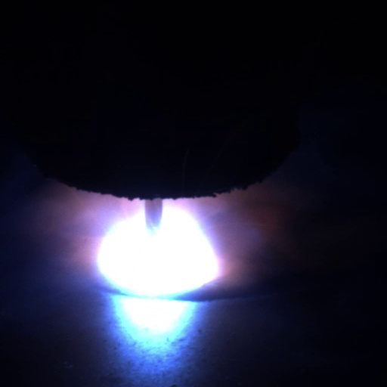
2. 다음주 진행 계획
높이 계산 자동화 과정에서 Welding Pool을 가리는 Spark 현상으로 인해 값이 튀는 현상 발생
→ Smoothing 기법 등을 통하여 해결 예정
강화학습을 위한 데이터 수집
적은 데이터부터 강화학습 진행 → 데이터 추가하며 진행 예쩡

Slide 20
2021 CAI Lab Meeting
용접 로봇 Calibration

Slide 21
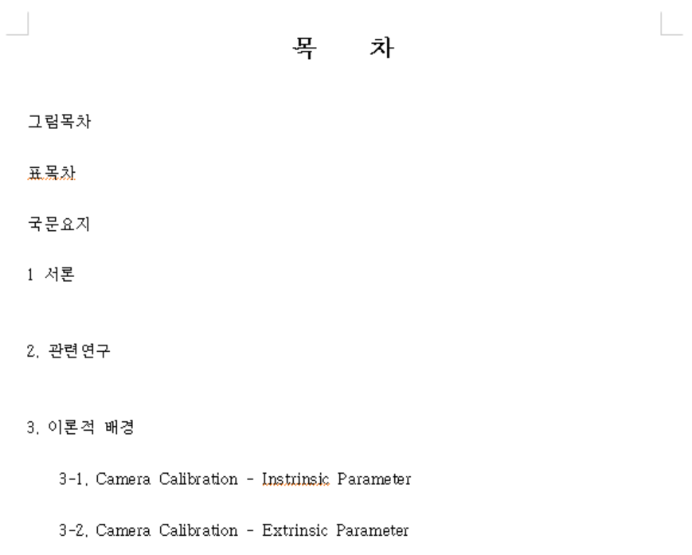
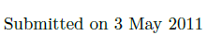
1. 논문 수정 및 제출
제목 : 용접로봇자동화를 위한 손 - 눈 자동보정 시스템 – 49(Page) -> 42(Page)
(Auto Hand Eye Calibration System for Automated Welding Robot)
용접자동화의 중요성
2. 용접자동화에서 Hand Eye Calibration 중요성
논문의 기여점

Slide 22
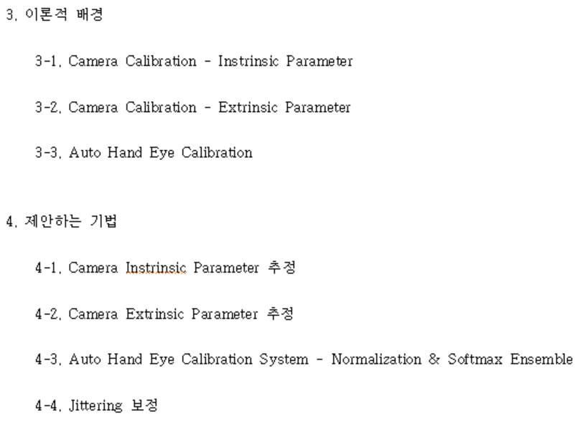
1. 논문 수정 및 제출
압축 및 요약
4장 3절 부분 수정

Slide 23
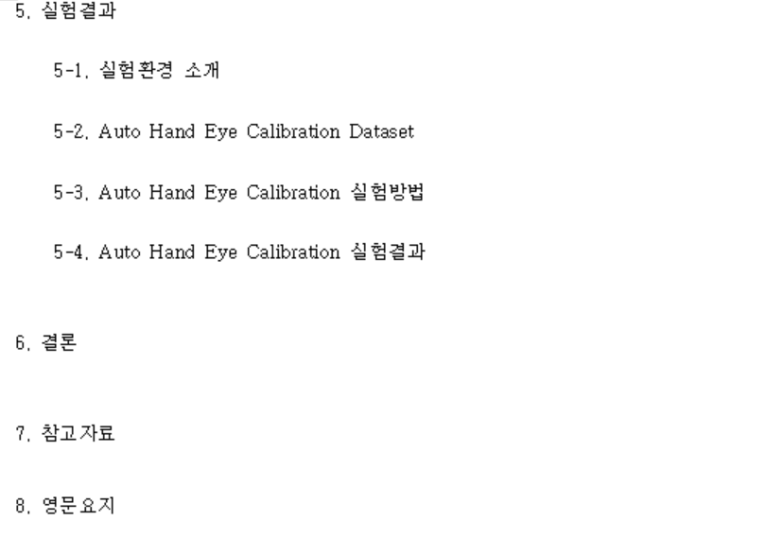
2. 향후계획
추가 실험 및, 내용 보완

Slide 24
감사합니다

